Slide 1


Slide 2


PRESENTACIÓN DEL SISTEMA ELECTRÓNICO DE
ENTREGA – RECEPCIÓN
Administración Pública Estatal
2015 – 2021

Slide 3
PROCESO DE ENTREGA – RECEPCIÓN
Contenido
I. | Objetivo
II. | Metas
III. | Ventajas
IV. | Tipos de Usuario
V. | Anexos
2015-2021|3

Slide 4

PROCESO DE ENTREGA – RECEPCIÓN
I. Objetivo
La Contraloría General, en coordinación con la Secretaría de Finanzas y Administración, tienen el propósito de facilitar, sistematizar y administrar, de forma oportuna y eficiente la información de los procesos de Entrega-Recepción, por lo cual pondrán a disposición el Sistema Electrónico de Entrega-Recepción; que contará con:
1 (un) Formato de Acta de Entrega-Recepción
28 (veintiocho) anexos
Fuente: Reglamento para Realizar la Entrega-Recepción de la Administración Pública del Estado de Baja California Sur.
2015-2021|4

Slide 5
PROCESO DE ENTREGA – RECEPCIÓN
II. Metas
Transparente: Con apego a la Ley de Transparencia y Acceso a la Información Pública del Estado de Baja California Sur.
Eficiente: En tiempo y forma.
Moderna: Utilizando Tecnologías de Información actuales, entregando la información en medios magnéticos de forma ordenada, completa y oportuna.
En tiempo: Cumpliendo con la fecha de término para la entrega Constitucional.
En tiempo: Fecha límite para la entrega Constitucional.
Apegada a derecho: Al marco normativo, Reglamento para realizar la Entrega-Recepción de la Administración Pública del Estado de Baja California Sur, y a los Lineamientos para la Regulación de los Procesos de Entrega-Recepción.
2015-2021|5

Slide 6
PROCESO DE ENTREGA – RECEPCIÓN
III. Ventajas
I.
Fácil acceso.
II.
Sistema amigable.
III.
Proceso automatizado.
IV.
Ahorro en costo y tiempo.
V.
Las unidades administrativas realizan la captura de la información.
VI.
Es posible consultar y dar seguimiento a la captura.
VII.
Permite el acceso a través de Internet.
VIII.
No requiere instalación directa del software en el equipo desde el cual se ejecuta.
2015-2021|6

Slide 7
PROCESO DE ENTREGA – RECEPCIÓN
IV. Tipos de usuario.
Funcionario (F0001)
Limitado (L0001)
Contraseña:
(CVE0000)
Enlace (E0001)
Representante (R0001)
2015-2021|7

Slide 8
PROCESO DE ENTREGA – RECEPCIÓN
Funcionario (F0001)
Es el responsable de la información que alimenta al sistema, referente a la Dependencia ó Entidad a su cargo.
Da de alta en el sistema al personal (Usuario Limitado).
Determina los anexos que aplican para su llenado.
Asigna para su captura los anexos del sistema al personal.
Modifica el estatus de los anexos.
2015-2021|8

Slide 9
PROCESO DE ENTREGA – RECEPCIÓN
Funcionario (F0001)
Verifica y autoriza la información capturada en cada uno de los formatos.
Inicia el Proceso de Entrega - Recepción.
Firma el Acta Administrativa de Entrega-Recepción, así como la etiqueta del Disco Compacto con los Formatos capturados en el sistema.
Participa en el Acto de Entrega-Recepción.
2015-2021|9

Slide 10
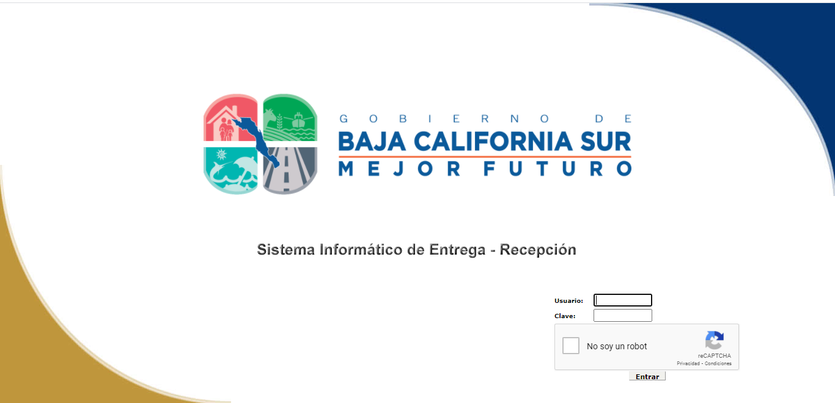
PROCESO DE ENTREGA – RECEPCIÓN
Limitado (L0001)
Personal responsable de realizar la captura de la información en los Anexos asignados por el Funcionario y subirlos al sistema.
2015-2021|10

Slide 11
PROCESO DE ENTREGA – RECEPCIÓN
Enlace (E0001)
Servidor Público que funge como vínculo entre la Dependencia o Entidad y la Contraloría General.
Solicita al Representante de la Contraloría General, usuarios y claves para el uso del Sistema.
Entrega los usuarios y claves a los responsables del uso del Sistema.
Da seguimiento al interior de su Dependencia o Entidad al Proceso de Entrega-Recepción de las Unidades Administrativas.
2015-2021|11

Slide 12
PROCESO DE ENTREGA – RECEPCIÓN
Enlace (E0001)
Supervisa y verifica la carga de información al Sistema, de las Unidades Administrativas de la Dependencia.
Plantea dudas al Representante de la Contraloría General, a fin de atender los requerimientos de los usuarios.
Coordina y da seguimiento a la información, de acuerdo a los tiempos establecidos.
Valida la información de los formatos.
Llena e imprime el Acta Administrativa de Entrega-Recepción.
2015-2021|12

Slide 13
PROCESO DE ENTREGA – RECEPCIÓN
Enlace (E0001)
Genera el Disco Compacto con la información del proceso. (formatos capturados).
Organiza el Acto de Entrega-Recepción en coordinación con los Representantes de la Contraloría General.
Proporciona la información del sistema al Funcionario Entrante.
2015-2021|13

Slide 14
PROCESO DE ENTREGA – RECEPCIÓN
Representante (R0001)
Personal de la Contraloría General, encargado de dar seguimiento al Proceso de Entrega-Recepción de las Unidades Administrativas de la Dependencia o Entidad que tenga asignada.
Solicita en caso de ser necesario usuarios y claves al Administrador del Sistema.
Supervisa y verifica la carga de información al Sistema de Unidades Administrativas asignadas.
Coordina y da seguimiento a la información de los formatos del sistema, de acuerdo a los tiempos establecidos.
2015-2021|14

Slide 15
PROCESO DE ENTREGA – RECEPCIÓN
Actividades Generales por Tipo de Usuario
Usuario Funcionario
Usuario Limitado
Enlace
Contraloría General
Accede al Sistema
Inicia
Da alta de Usuarios Limitados
Recibe claves de acceso al sistema
Asigna y entrega claves
Determina y asigna formatos que aplican
Apoya, supervisa, da seguimiento, resuelve dudas durante el proceso y valida la información
Captura la información
Autoriza
la información
No
Si
No
Inicia Entrega Recepción
Revisa y acepta información
Si
Genera CD
Firma Acta y CD
Llena e imprime el acta
Fin
2015-2021|15

Slide 16
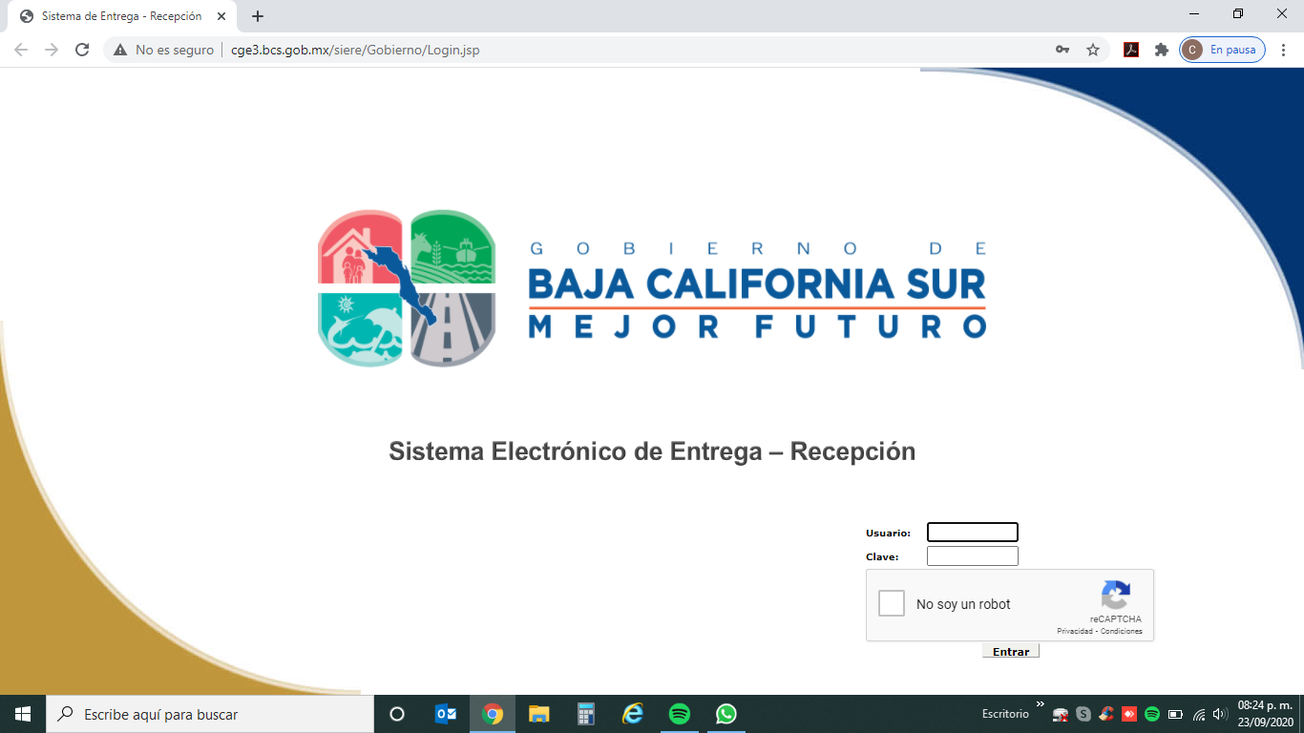
http://cge3.bcs.gob.mx/siere/Gobierno/Login.jsp

Slide 17
PROCESO DE ENTREGA – RECEPCIÓN
V. Anexos
Acta de Entrega-Recepción
La entrega-recepción, se efectuará por escrito mediante acta administrativa que describa el estado que guarde la dependencia, entidad o unidad administrativa de que se trate, y contendrá los elementos que señalen los lineamientos que, para tal efecto, emitirá la Contraloría en el ámbito de sus atribuciones.
Por lo anterior, el acta de entrega-recepción necesariamente deberá ir acompañada por los siguientes Anexos:
Fuente: Reglamento para Realizar la Entrega-Recepción de la Administración Pública del Estado de Baja California Sur, Formatos y Anexos;
Lineamientos para la Regulación de los Procesos de Entrega-Recepción, artículos 15 y Apartado: Formatos y Anexos.
2015-2021|17

Slide 18
ANEXOS
PROCESO DE ENTREGA – RECEPCIÓN
I | Informe de Gestión
 | Informe de Gestión | I.1
II | Recursos Materiales
 | Relación de Bienes Muebles | II.1
 | Relación de Bienes Inmuebles | III.2
 | Relación de Sistemas Informáticos | III.3
 | Relación de Cajas Fuertes | III.4
III | Recursos Financieros
 | Situación de Fondos Revolventes | III.1
 | Situación de Cuentas Bancarias | III.2
 | Situación de Cheques Expedidos sin Entregar | III.3
 | Situación de Cuentas de Inversión | III.4
2015-2021|18

Slide 19
ANEXOS
PROCESO DE ENTREGA – RECEPCIÓN
IV | Estados Financieros
 | Estados Financieros | IV.1
V | Recursos Humanos
 | Plantilla de Personal | V.1
 | Plantilla de Prestadores de Servicios | V.2
 | Organigrama | V.3
VI | Situación Programática Presupuestal
 | Situación Programática Presupuestal | VI.1
 | Estados e Informes Presupuestales y Programáticas | VI.2
VII | Inventario de Programas y/o Acciones
 | Relación de Programas y/o Acciones en Proceso | VII.1
 | Relación de Programas y/o Acciones Terminadas Durante la Administración | VII.2
2015-2021|19

Slide 20
ANEXOS
PROCESO DE ENTREGA – RECEPCIÓN
VIII | Inventario de Obras
 | Relación de Obras en Proceso | VIII.1
 | Relación de Obras Terminadas Durante la Administración | VIII.2
IX | Marco Normativo
 | Marco Normativo | IX.1
 | Marco de Actuación | IX.2
 | Relación de Acuerdos, Convenios, Contratos y Documentos Legales | IX.3
X | Auditorias, Revisiones y/o Verificaciones
 | Informe del Estado que Guardan las Auditorías, Revisiones y Verificaciones | X.1
XI | Transparencia y Acceso a la Información
 | Informe de Transparencia y Acceso a la Información | XI.1
 | Informe del Cumplimiento de las Obligaciones de Transparencia | XI.2
2015-2021|20

Slide 21
ANEXOS
PROCESO DE ENTREGA – RECEPCIÓN
XII | Relación de Archivos
 | Relación de Archivos | XII.1
XIII | Mejora Regulatoria
 | Informe de Mejora Regulatoria | XIII.1
XIV | Asuntos en Trámite
 | Relación de los Asuntos en Trámite | XIV.1
2015-2021|21

Slide 22
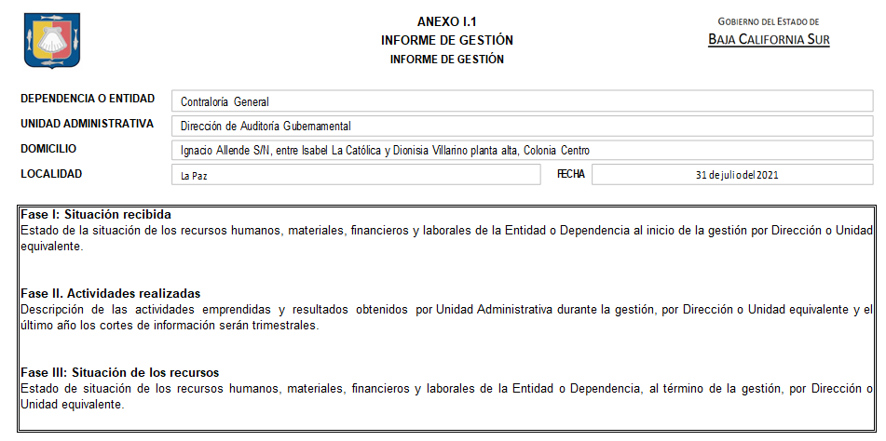
I.1. Informe de Gestión
PROCESO DE ENTREGA – RECEPCIÓN
2015-2021|22

Slide 23
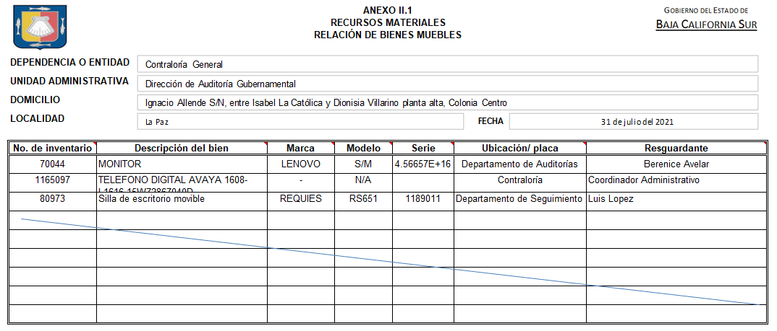
II.1. Relación de Bienes Muebles
PROCESO DE ENTREGA – RECEPCIÓN
2015-2021|23

Slide 24
II.2. Relación de Bienes Inmuebles
PROCESO DE ENTREGA – RECEPCIÓN
2015-2021|24

Slide 25
II.3. Relación de Sistemas Informáticos
PROCESO DE ENTREGA – RECEPCIÓN
2015-2021|25

Slide 26
II.4. Relación de Cajas Fuertes
PROCESO DE ENTREGA – RECEPCIÓN
2015-2021|26

Slide 27
III.1. Situación de Fondos Revolventes
PROCESO DE ENTREGA – RECEPCIÓN
2015-2021|27

Slide 28
III.2. Situación de Cuentas Bancarias
PROCESO DE ENTREGA – RECEPCIÓN
2015-2021|28

Slide 29
III.3. Relación de Cheques Expedidos sin Entregar
PROCESO DE ENTREGA – RECEPCIÓN
2015-2021|29

Slide 30
III.4. Relación de Cuentas de Inversiones
PROCESO DE ENTREGA – RECEPCIÓN
2015-2021|30

Slide 31
IV.1. Estados Financieros
PROCESO DE ENTREGA – RECEPCIÓN
2015-2021|31

Slide 32
V.1. Plantilla de Personal
PROCESO DE ENTREGA – RECEPCIÓN
2015-2021|32

Slide 33
V.2. Plantilla de Prestadores de Servicio
PROCESO DE ENTREGA – RECEPCIÓN
2015-2021|33

Slide 34
V.3. Organigrama
PROCESO DE ENTREGA – RECEPCIÓN
2015-2021|34

Slide 35
VI.1. Situación Programática Presupuestal
PROCESO DE ENTREGA – RECEPCIÓN
2015-2021|35

Slide 36
VI.2. Estados e Informes Presupuestales y Programáticos
PROCESO DE ENTREGA – RECEPCIÓN
2015-2021|36

Slide 37
VII.1. Inventario de Programas y/o Acciones en Proceso
PROCESO DE ENTREGA – RECEPCIÓN
2015-2021|37

Slide 38
VII.2. Relación de Programas y/o Acciones Terminadas Durante la Administración
PROCESO DE ENTREGA – RECEPCIÓN
2015-2021|38

Slide 39
VIII.1. Relación de Obras en Proceso
PROCESO DE ENTREGA – RECEPCIÓN
2015-2021|39

Slide 40
VIII.2. Relación de Obras Terminadas Durante la Administración
PROCESO DE ENTREGA – RECEPCIÓN
2015-2021|40

Slide 41
IX.1. Marco Normativo
PROCESO DE ENTREGA – RECEPCIÓN
2015-2021|41

Slide 42
IX.2. Marco de Actuación
PROCESO DE ENTREGA – RECEPCIÓN
2015-2021|42

Slide 43
IX.3. Relación de Acuerdos, Convenios, Contratos y Documentos Legales
PROCESO DE ENTREGA – RECEPCIÓN
2015-2021|43

Slide 44
X.1. Informe del Estado que Guardan las Auditorías, Revisiones y Verificaciones
PROCESO DE ENTREGA – RECEPCIÓN
2015-2021|44

Slide 45
XI.1. Informe de Transparencia y Acceso a la Información
PROCESO DE ENTREGA – RECEPCIÓN
2015-2021|45

Slide 46
XI.2. Informe del Cumplimiento de las Obligaciones de Transparencia
PROCESO DE ENTREGA – RECEPCIÓN
2015-2021|46

Slide 47
XII.1. Relación de Archivos
PROCESO DE ENTREGA – RECEPCIÓN
2015-2021|47

Slide 48
XIII.1. Informe de Mejora Regulatoria
PROCESO DE ENTREGA – RECEPCIÓN
2015-2021|48

Slide 49
XIV.1. Informe de los Asuntos en Trámite
PROCESO DE ENTREGA – RECEPCIÓN
2015-2021|49

Slide 50
Instrucciones Generales
PROCESO DE ENTREGA – RECEPCIÓN
Los archivos electrónicos, se deberán cumplir con lo siguiente:
  Subir al Sistema Electrónico de Entrega - Recepción, en formato PDF horizontal.
  No deberán contener imágenes (logos escudos) relleno o color.
  No dejar espacios en blanco.
  Configurarlos a efecto de visualizar el contenido total de cada celda.
  Podrán contener cuantas hojas sean necesarias; sin embargo deberán configurarse de manera que se visualice el total del contenido por página.
2015-2021|50

Slide 51
Instrucciones Generales
PROCESO DE ENTREGA – RECEPCIÓN
El tipo de letra es “ ARIAL”, tamaño 10.
Utilizar mayúsculas y minúsculas.
Revisar ortografía.
Las cantidades deben estar separadas en miles de pesos.
La fecha de los anexos invariablemente, deberá ser al 31 de julio del 2021.
2015-2021|51

Slide 52


POR SU ATENCIÓN, GRACIAS.
PROCESO DE ENTREGA – RECEPCIÓN
2015-2021
2015-2021|52

